Slide 1


It’s Your Life
with

Slide 2
통신!

Slide 3
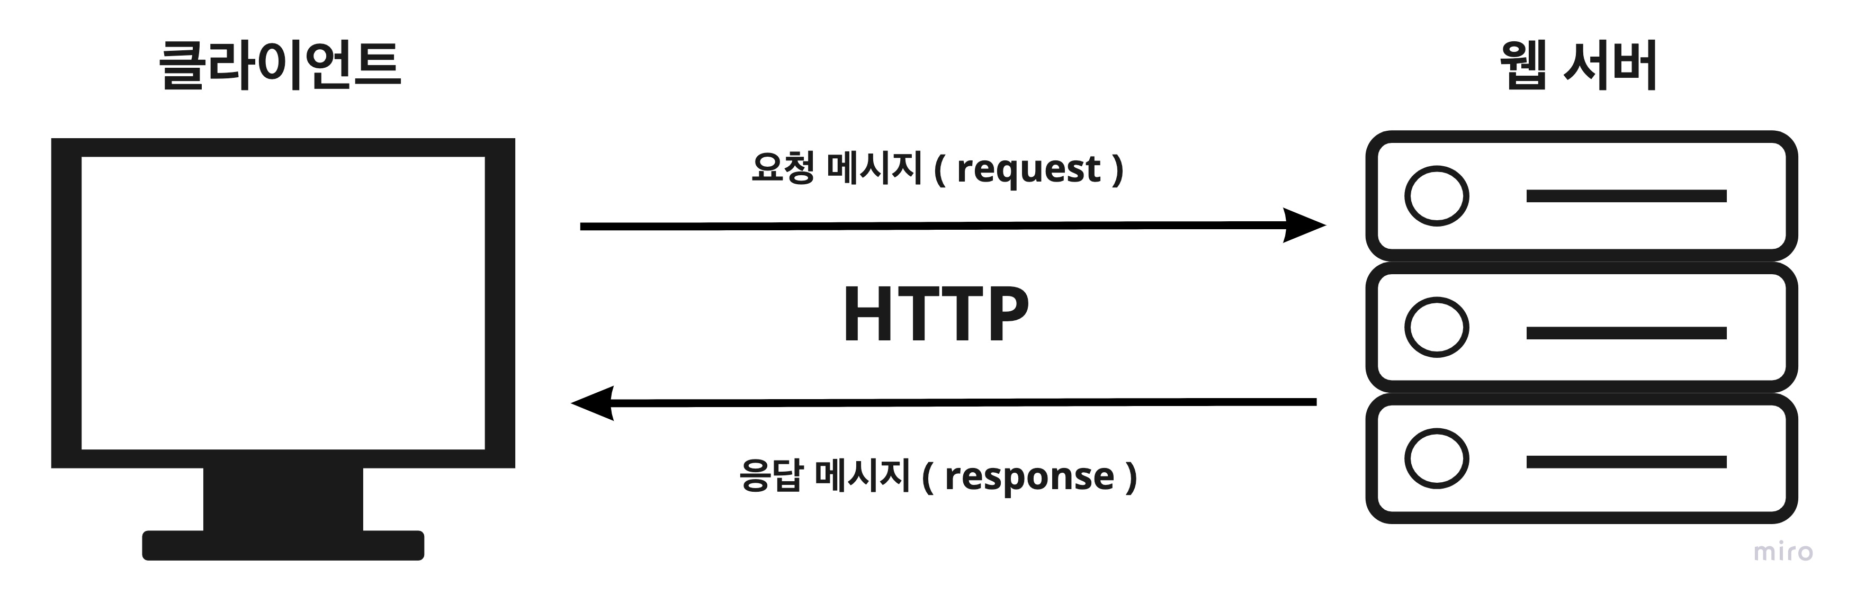

Slide 4

Requset
내일 점심 뭐 먹을까!?

Slide 5
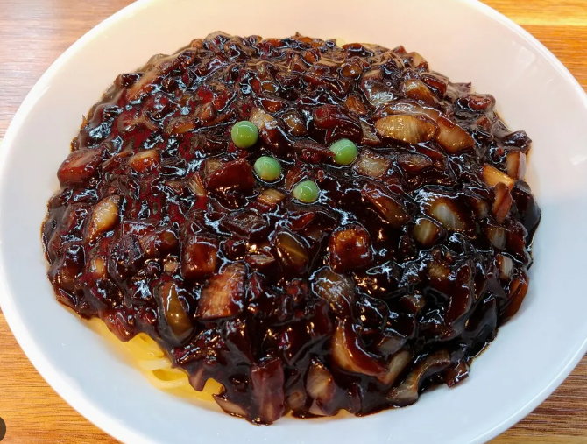
Response
짜장면!

Slide 6
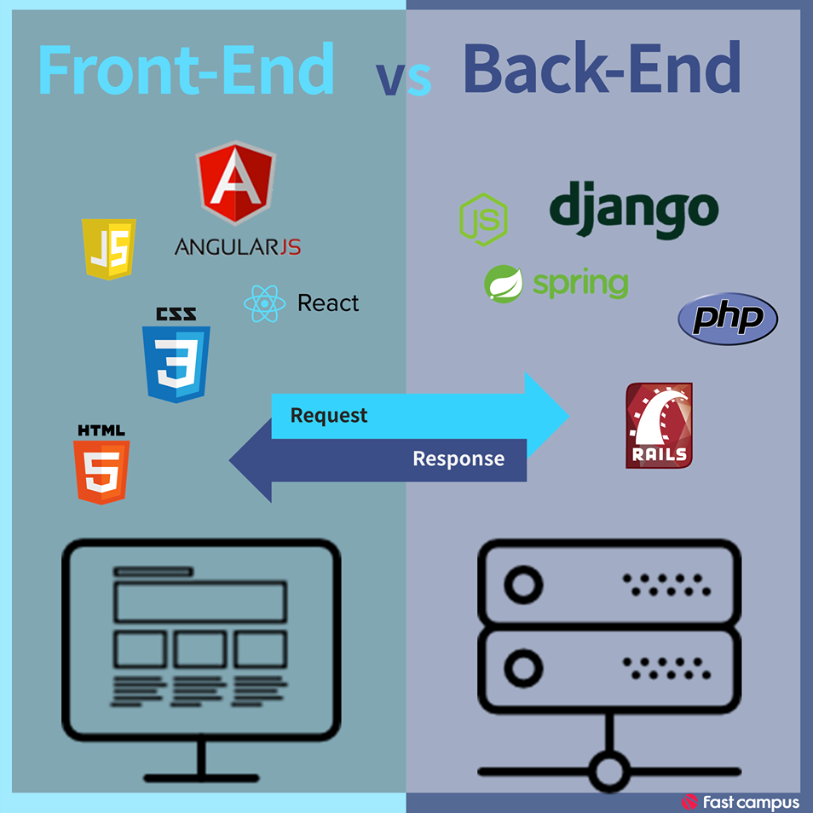

Slide 7



Slide 8

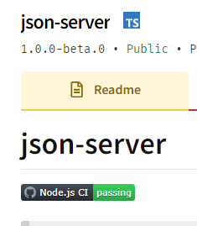

Slide 9
REST API

Slide 10


Slide 11
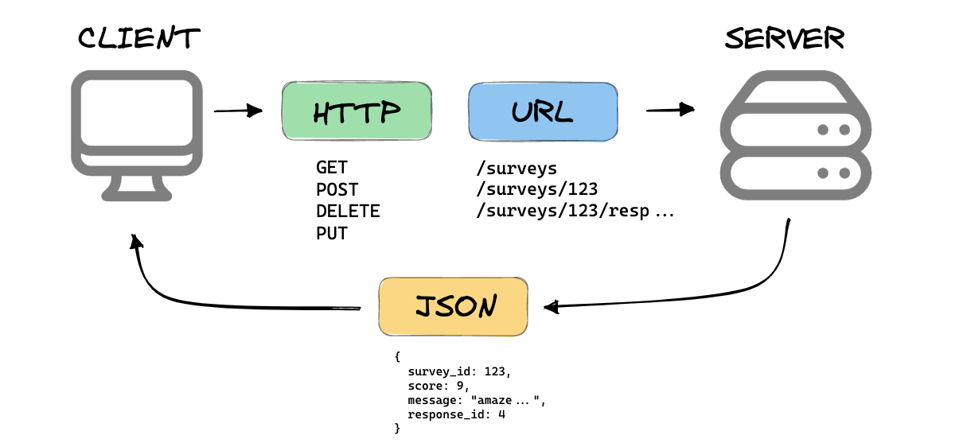

Slide 12


REST API 는
통신에서 지켜야할
규칙이라고 생각하면
편합니다!

Slide 13
HTTP의 구조

Slide 14
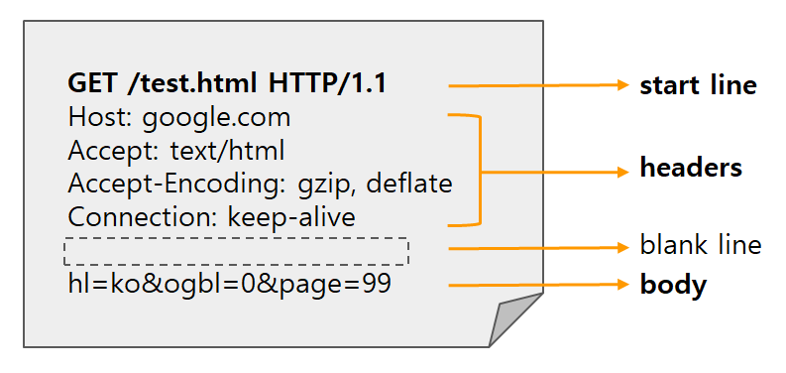

Slide 15

START LINE
어떤 방식인지 / 어디로 가는지 / 버전 표시
HEADER
호스트 및 클라이언트 정보, 연결 관리 등
BODY
실제 전달하려는 데이터

Slide 16
요청 메소드

Slide 17
C
R
U
D
POST
reate
GET
ead
PUT
pdate
DELETE
elete

Slide 18
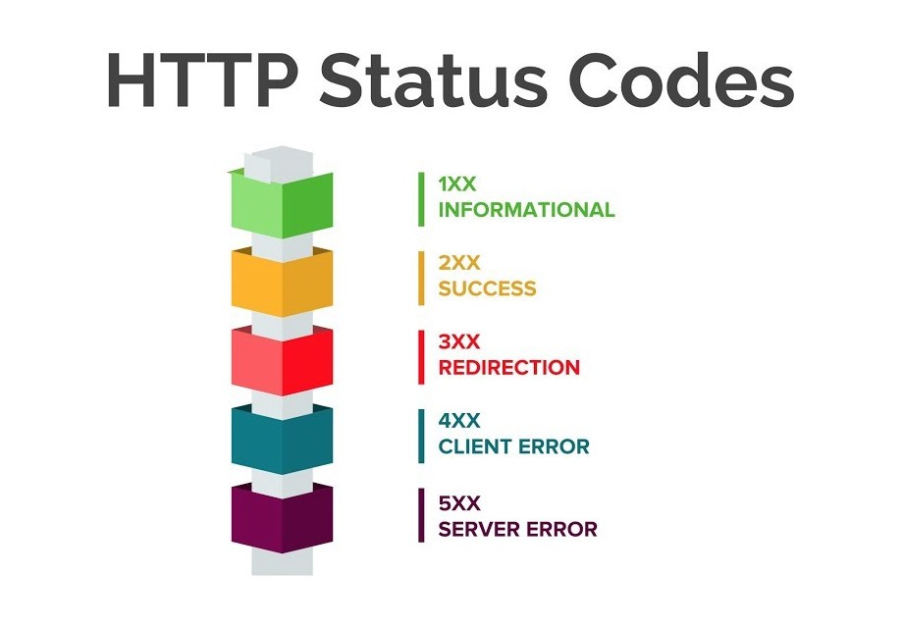

Slide 19
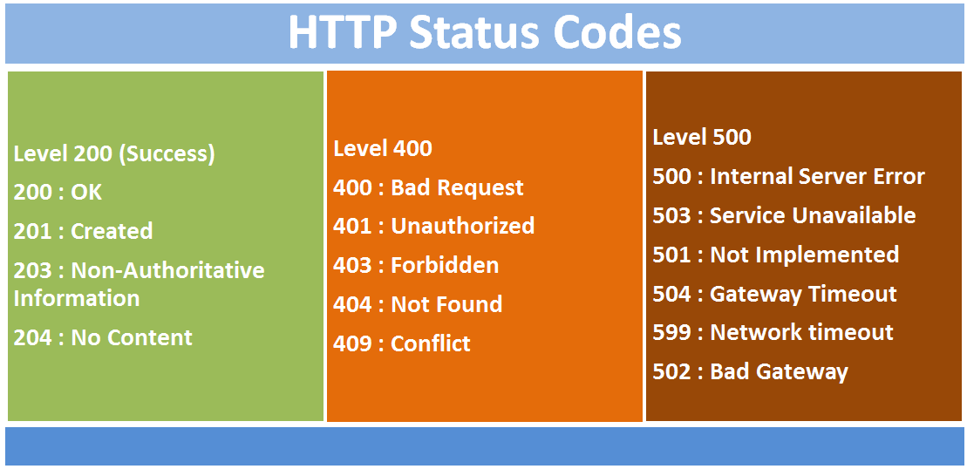

Slide 20
CORS
(Cross-Origin
Resource Sharing)

Slide 21



Slide 22

그란데 말입니다
국경은 왜 필요하죠!?
다른 나라 사람 or 테러리스트 등이
마구 입국하면 문제가 생기기 때문입니다!
그렇다면 브라우저는 아무 데이터나
받아 줘야만 할까요!?
당연히 안되겠죠!

Slide 23



Slide 24

즉, 웹 서비스도
출신이 같으면 서로를 믿고
데이터를 주고 받을 수 있습니다!

Slide 25



나는 브라우저다
어디서 오는 데이터인지
출처를 밝혀라!
나는 브라우저다
어디로 가는 요청인지
출처를 밝혀라!
멈춰라!
멈춰라!

Slide 26

몰라
여 ㅎㅎ
멈춰라!
어디로？
어디로
가는가？
그럼 어디 소속인지
표시하는 깃발이라도
가져왔겠지?
어딘지
모르는가?
어디로？
리얼
몰라요

Slide 27


어디 소속인지
알 수 없다면
보내줄 수 없다!!
어디
어디로？
없는
데여!?

Slide 28


브라우저는 보안상의 이유로 실행되는
웹 어플리케이션이 다른 리소스에
접근하는 것을 제한 합니다!
웹 어플리케이션이 request 를 보낼 때
origin 헤더를 추가하고
응답을 하는 서버에서 origin 에 대한
적절한 header 를 response 에 담아서
보내지 않으면 브라우저가
요청 자체를 차단합니다!

Slide 29

즉, 전쟁에서 깃발을 이용
아군인지 적군인지를
쉽게 판단하는 것 처럼
브라우저도 헤더의
origin 을 먼저 체크하여
해당 데이터의 안전성을
체크합니다!

Slide 30
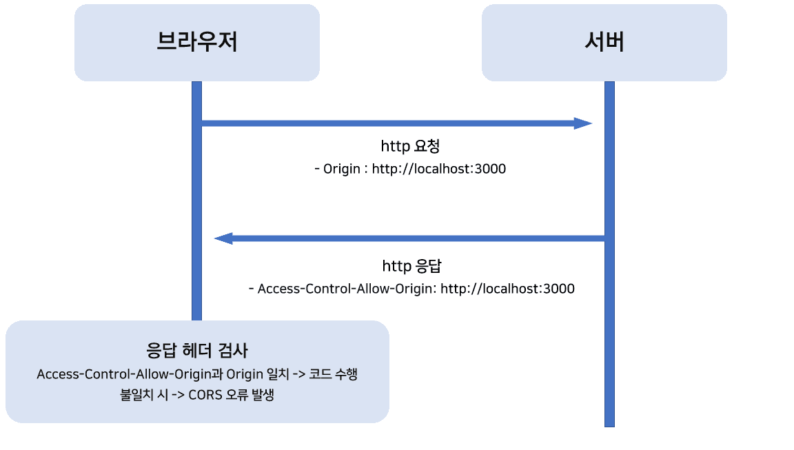

Slide 31
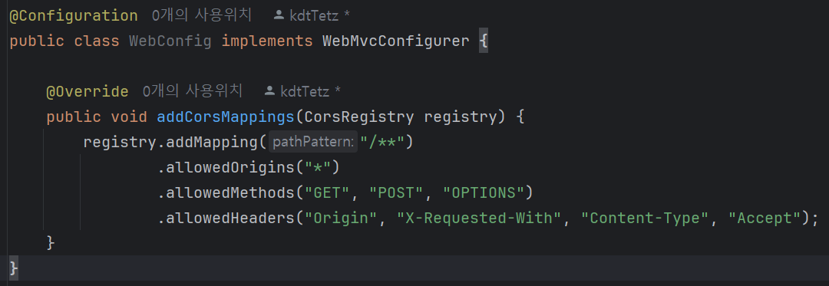
백엔드 서버에 위와 같은 코드등으로 자신에게 접근이 가능한
프론트엔드 주소를 설정 할 수 있습니다!
지금은 모든 요청에 대한 응답을 처리하는 코드이고
실제로 위와 같이 설정을 하면 Spring 이 알아서
요청을 보낸 프론트엔드의 주소 origin 을
헤더에 추가해서 보내줍니다!

Slide 32
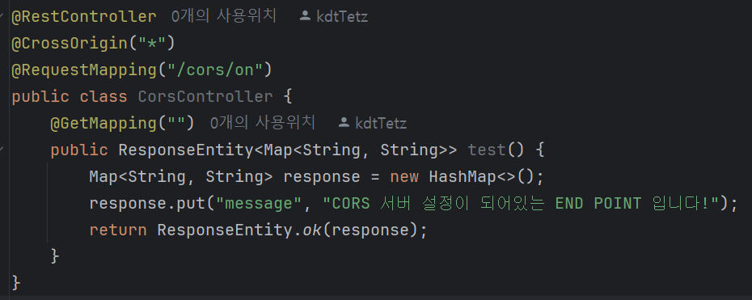
혹은 스프링 어노테이션을 이용해서 편리하게
설정도 가능합니다!

Slide 33
CORS
체험하기!

Slide 34
{
path: '/dynamic/:mood',
name: 'dynamic',
component: () => import('../pages/DynamicPage.vue'),
props: true,
},
{
path: '/user/:id',
name: 'user',
component: () => import('../pages/UserPage.vue'),
props: true,
},
{
path: '/cors',
name: 'cors',
component: () => import('../pages/CorsPage.vue'),
},
{
path: '/:pathMatch(.*)*',
name: 'notfound',
component: () => import('../pages/NotFound.vue'),
},
],
});
CORS 확인을 위한
라우터 설정

Slide 35
<nav>
<RouterLink to="/">Home</RouterLink>
/
<RouterLink to="/about">About</RouterLink>
/
<RouterLink to="/dynamic/happy">Happy</RouterLink>
/
<RouterLink to="/dynamic/exciting">Exciting</RouterLink>
/
<RouterLink to="/user">User</RouterLink>
/
<RouterLink to="/cors">Cors</RouterLink>
페이지에 접근이
가능하도록 링크 설정

Slide 36
<template>
<main>
<h1>CORS PAGE</h1>
</main>
</template>
<script setup>
const CORS_URL =
'https://port-0-tetz-night-back-m5yo5gmx92cc34bc.sel4.cloudtype.app';
async function checkCors() {
try {
const corsUrl = CORS_URL + '/cors/on';
const corsRes = await fetch(corsUrl);
const corsData = await corsRes.json();
console.log('CORS 응답 결과 : ', corsData);
} catch (e) {
alert('CORS 응답 통신 ERR 발생'); console.log(e);
}
} checkCors();
</script>
CORS 설정 확인을 위한
서버 엔드 포인트 루트
CORS 설정이 되어있는
엔드 포인트로 요청
서버에서 받은 응답을
확인

Slide 37
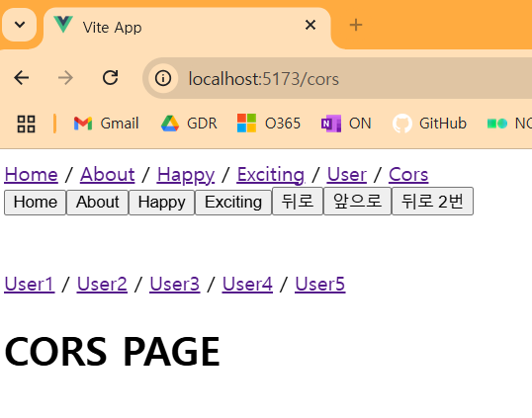
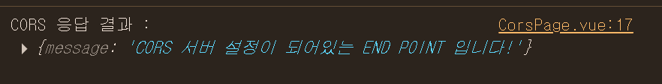

Slide 38
<template>
<main>
<h1>CORS PAGE</h1>
</main>
</template>
<script setup>
const CORS_URL =
'https://port-0-tetz-night-back-m5yo5gmx92cc34bc.sel4.cloudtype.app';
async function checkCors() {
try {
const corsUrl = CORS_URL + '/cors/off';
const corsRes = await fetch(corsUrl);
const corsData = await corsRes.json();
console.log('CORS 응답 결과 : ', corsData);
} catch (e) {
alert('CORS 응답 통신 ERR 발생'); console.log(e);
}
} checkCors();
</script>
CORS 설정이 없는
엔드 포인트로 변경!

Slide 39
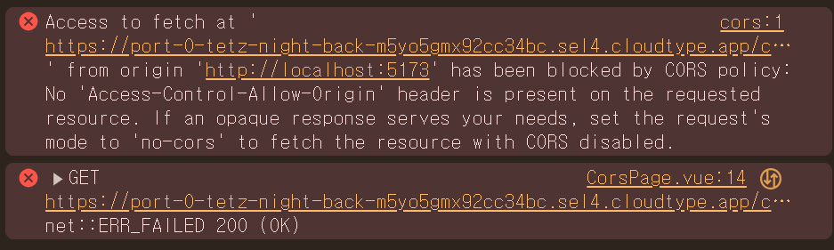
CORS 이슈가 발생합니다!

Slide 40
CORS
백엔드 코드 보기!

Slide 41
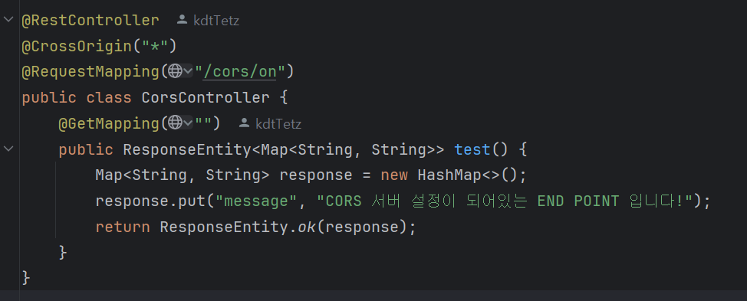
https://서버.app/cors/on 엔드 포인트 서버의 코드
스프링의 어노테이션을 이용
모든 출처(*)에 대한 접근을 허용

Slide 42
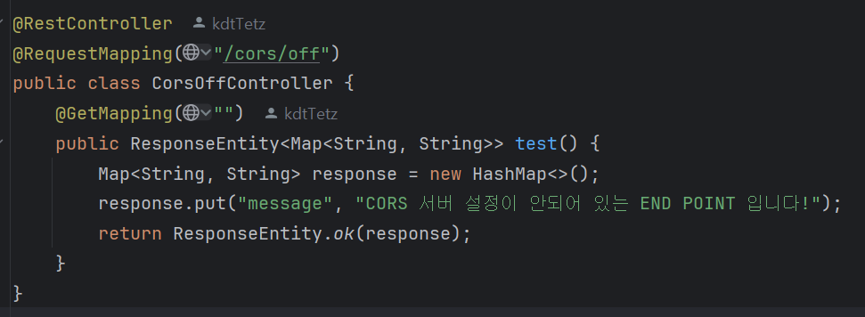
https://서버.app/cors/off 엔드 포인트 서버의 코드
스프링 어노테이션이 없어
동일 소스에 대한 접근만 허용하는 상태

Slide 43


강사님!!
이거 백엔드에서만 해줘야 하나요!? 프론트는 못하나요?

Slide 44


Slide 45
Vue
PROXY 설정

Slide 46

그란데 말입니다
PROXY 가 뭐죠?

Slide 47
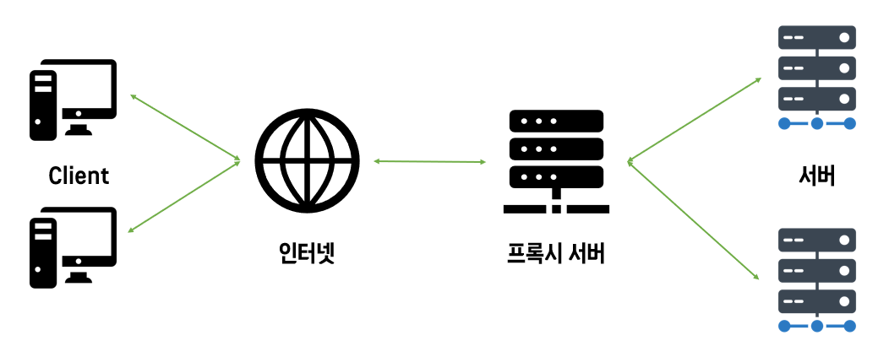
클라이언트 요청을 마치 다른 서버에서 보내는 것 처럼
꾸미는 것을 PROXY 라고 합니다!
즉, 클라이언트의 요청을 ‘대리(대신)’ 해주는 개념이죠

Slide 48
export default defineConfig({
plugins: [vue(), vueDevTools()],
resolve: {
alias: {
'@': fileURLToPath(new URL('./src', import.meta.url)),
},
},
server: {
proxy: {
'/api': {
target:
'https://port-0-tetz-night-back-m5yo5gmx92cc34bc.sel4.cloudtype.app',
changeOrigin: true,
rewrite: (path) => path.replace(/^\/api/, ''),
},
},
},
});
vite.config.js 에 위와 같이 proxy 서버를 등록해 줍니다!
백엔드의 엔드포인트를 ‘/api’ 라는 요청으로
대리해주는 PROXY 가 등록이 됩니다!

Slide 49

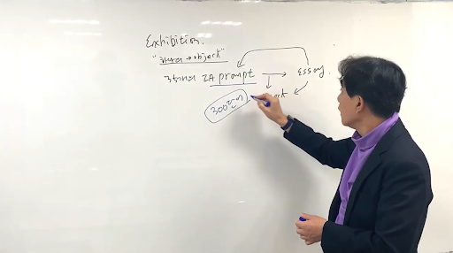
직접 그려서 설명 하겠습니다! ㅎㅎㅎㅎ

Slide 50
<script setup>
const CORS_URL =
'https://port-0-tetz-night-back-m5yo5gmx92cc34bc.sel4.cloudtype.app';
const PROXY_URL = '/api';
async function checkCors() {
try {
const corsUrl = PROXY_URL + '/cors/off';
const corsRes = await fetch(corsUrl);
const corsData = await corsRes.json();
console.log('CORS 응답 결과 : ', corsData);
} catch (e) {
alert('CORS 응답 통신 ERR 발생');
console.log(e);
}
}
checkCors();
</script>
PROXY 로 등록한 주소를 선언!
요청 주소를 PROXY 등록 주소로 변경
단, 백엔드에 CORS 설정이 안된
엔드 포인트로 요청은 유지

Slide 51

CORS 이슈가 사라집니다!!

Slide 53
그란데 말입니다
프론트에서 마음대로 CORS 를
회피하면 될까요?
당연히 보안적으로 위험합니다!
CORS 는 기본적으로 백엔드에서
접근이 가능한 주소를 명확히 처리하는
방식으로 적용해야만 합니다!
따라서, 해당 방법은
개발 환경에서만 지원이 됩니다!
실제 서비스로 빌드가 되면
PROXY 설정은 자동 삭제 됩니다!

Slide 54

그러면 이러한 기능을 왜 제공하는거죠?
개발 환경의 경우 개발 백엔드에 쉽게
접근이 안되는 경우가 많으며
포트 또는 주소 요청을 변경하는 경우가
많습니다!
이럴 때 마다 CORS 가 터진다면!?
개발이 힘들어지기 때문에
개발 환경에서만 이를 지원합니다!

Slide 55
실습, Proxy 추가 및 백엔드 데이터 받기!
CorsExPage.vue 파일을 추가해 주세요
/ex-cors 주소 요청이 발생하면 CorsExPage.vue 페이지가 뜨도록 router 설정 및 App.vue 에 Link 도 추가해 주세요
CorsExPage 는 아래의 엔드 포인트로 get 방식 요청을 보내고 해당 데이터를 받아서 console.log 에 출력하는 기능을 가집니다
https://port-0-tetz-night-back-m5yo5gmx92cc34bc.sel4.cloudtype.app/cors/ex

Slide 56
실습, Proxy 추가 및 백엔드 데이터 받기!
추가 사항 (필수 X)
위에 제공 된 엔드포인트를 추가 proxy 로 설정하여 처리해 주세요
proxy 주소는 원하시는 대로 하시면 됩니다!
server: {
proxy: {
'/api': {
target:
'https://port-0-tetz-night-back-m5yo5gmx92cc34bc.sel4.cloudtype.app',
changeOrigin: true,
rewrite: (path) => path.replace(/^\/api/, ''),
},
// 여기를 구현해 주세요
},
},

Slide 57
